Slide 1
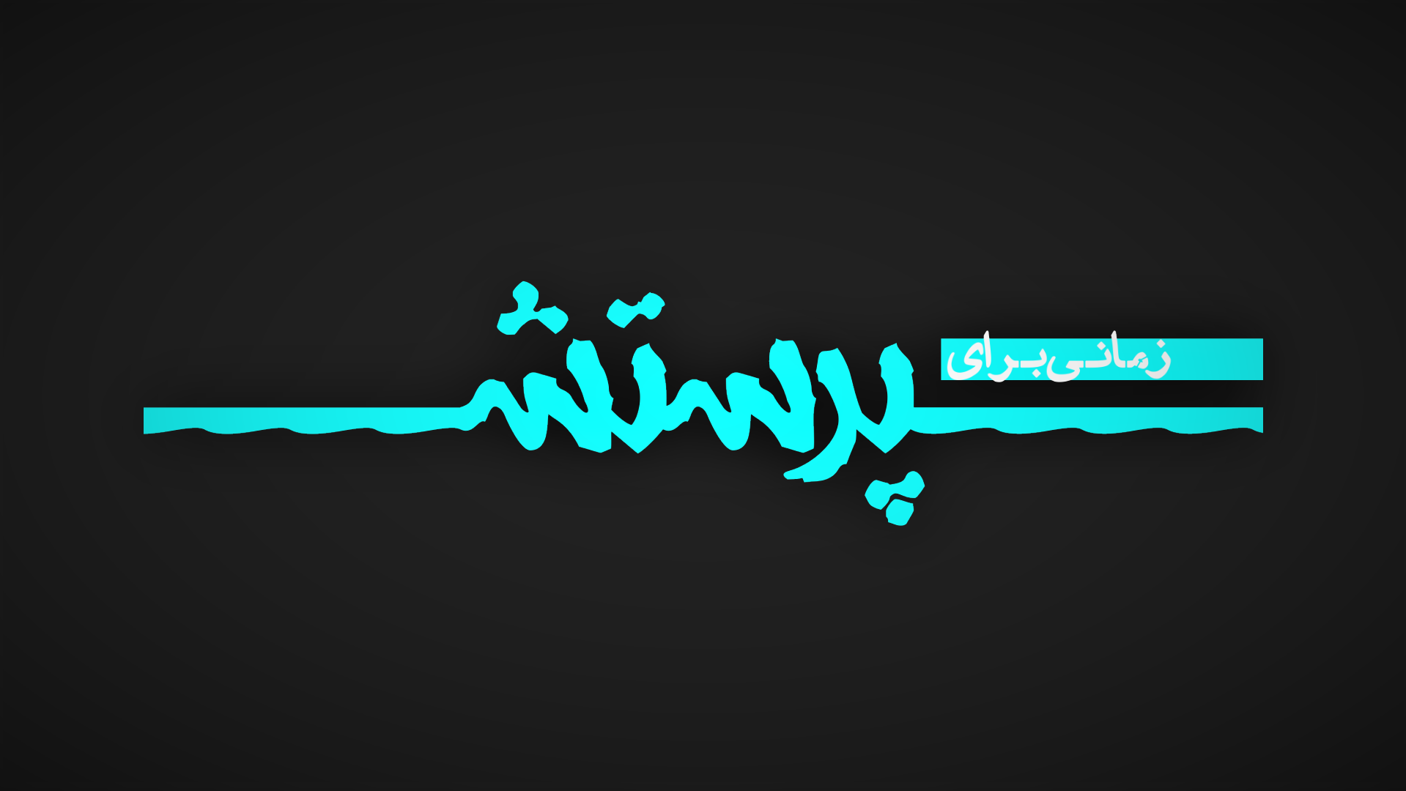

Slide 2
نبرد ما با جسم و خون نیست
نبردیست با نیروهای ظلمت
نبرد ما با انسان‌ها نیست
نبردیست با دشمن خلقت

Slide 3
من ایستاده ام با شمشیر روحش
من ایستاده ام با سپر ایمان
من ایستاده ام تا فریاد سر دهم
به نام عیسی دور شو ای شیطان

Slide 4
عیسی شاه شاهان
عیسی رب‌الارباب
عیسی سرور آسمان

